Slide 1
Entorno de trabajo

Slide 2
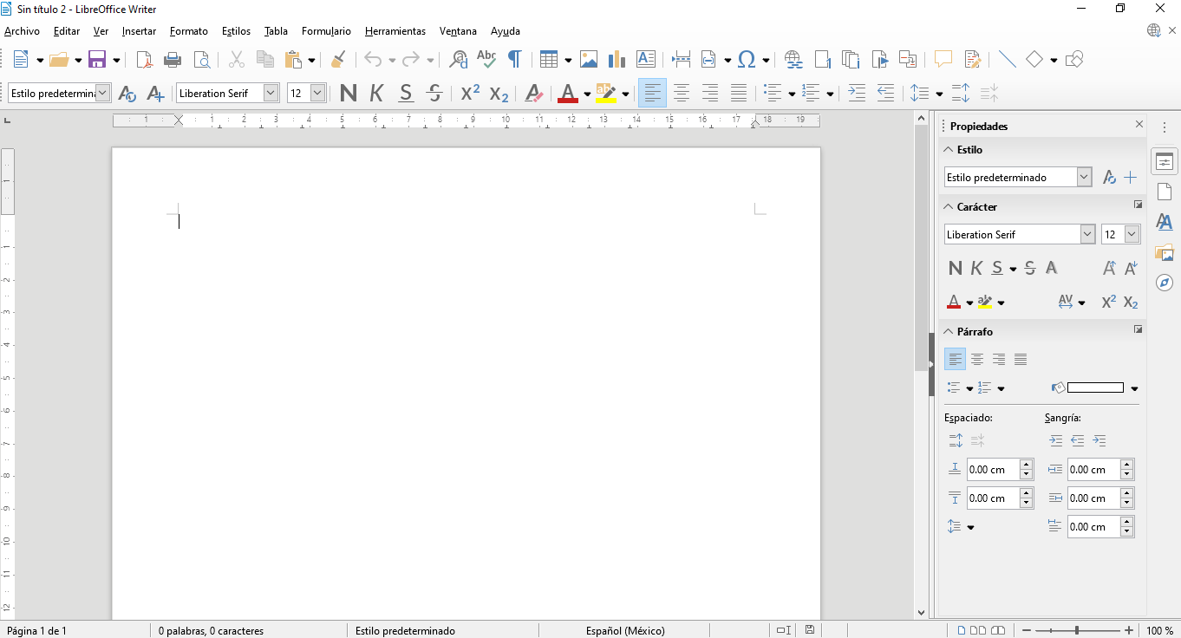
Componentes de writer
Barra de título
Barra de menús
Barra de herramientas
Regla horizontal
Regla vertical
Área de trabajo
Barra de
desplazamiento
Barra de estado
Panel lateral
1

Slide 3

Barra de título
Ubicada en el extremo superior de la ventana del documento, esta barra se identifica por mostrar el nombre del documento
(extremo izquierdo) así como los botones de Minimizar, Maximizar/Restaurar y Cerrar (extremo derecho)
que nos permitirán manejar la disposición de la ventana en el escritorio.
Barra de menús
La barra de menús muestra diferentes menús desplegables desde donde podemos acceder a todas las órdenes o comandos
del procesador de textos.
Barra de herramientas
Las barras de herramientas son conjuntos de iconos, desplegables, casillas de verificación y otros elementos que permiten
acceder con mayor facilidad a las órdenes que podríamos ejecutar desde un menú.

Slide 4
Regla horizontal/vertical
Las reglas cuya medida es cm, permiten ver los tamaños de los márgenes izquierdo, derecho, arriba y abajo, permitiendo acomodar el contenido de lo redactado
Área de trabajo
En el área central del documento se muestra el área de texto donde colocaremos el contenido del mismo, escribiéndolo, copiándolo o insertándolo desde algún otro documento o programa.
Mientras escribimos el texto fluirá a lo largo del documento provocando automáticamente los saltos de línea en función de los márgenes de la página y tan sólo pulsaremos la tecla Intro cuando finalicemos un párrafo.
Barra de estado
Esta barra está dividida en apartados que facilitan diversa información, además de permitir acceder a otras herramientas pulsando
sobre los diferentes apartados:
El número de página.
Estadísticas de palabras y caracteres sobre el documento.
El estilo de página actual.
El diccionario activo para la corrección ortográfica del texto seleccionado.
Otras informaciones variadas, dependiendo del contexto.
Al extremo derecho de la barra de estado, un control de zoom, nos permitirá cambiar el escalado del documento en pantalla

Slide 5
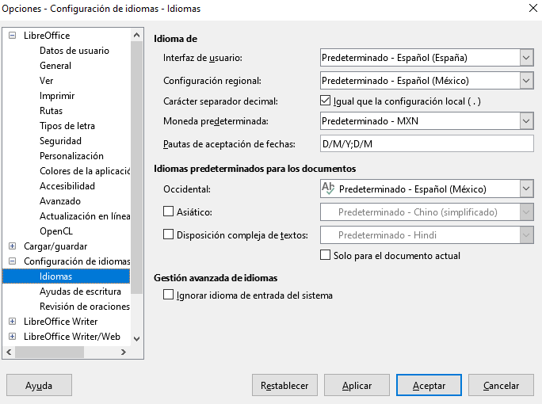
Otras configuraciones
LibreOffice dispone de una cantidad de características configurables que permiten adaptar la apariencia del programa a diferentes necesidades de sus usuarios.
Cambiar idioma de la interfaz
Para cambiar el idioma de la interfaz, accederemos al menú Herramientas > Opciones > Configuración de idiomas > Idiomas
y seleccionaremos el idioma deseado. Tras el reinicio del programa la interfaz ya se mostrará en el nuevo idioma.
¿ Sabías qué ? Puedes acceder a la configuración, utilizando el atajo

